Slide 1




Toán

Slide 2
KHỞI ĐỘNG

Slide 3

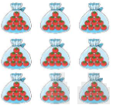

99
thªm 1 lµ 100
100 ®äc lµ: mét tr¨m.
100 gåm 10 chôc.

Slide 4

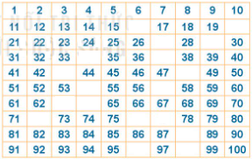
Tìm sè cßn thiÕu trong b¶ng c¸c sè tõ 1 ®Õn 100
16
20
27
29
34
37
43
48
54
57
63
64
72
76
77
88
96
98

Slide 5
11, 22, 33, 44, 55, 66, 77, 88, 99
10, 20, 30, 40, 50, 60, 70, 80, 90
99

Slide 6
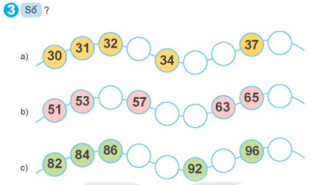
38
33
36
35
55
67
59
61
98
88
94
90

Slide 7
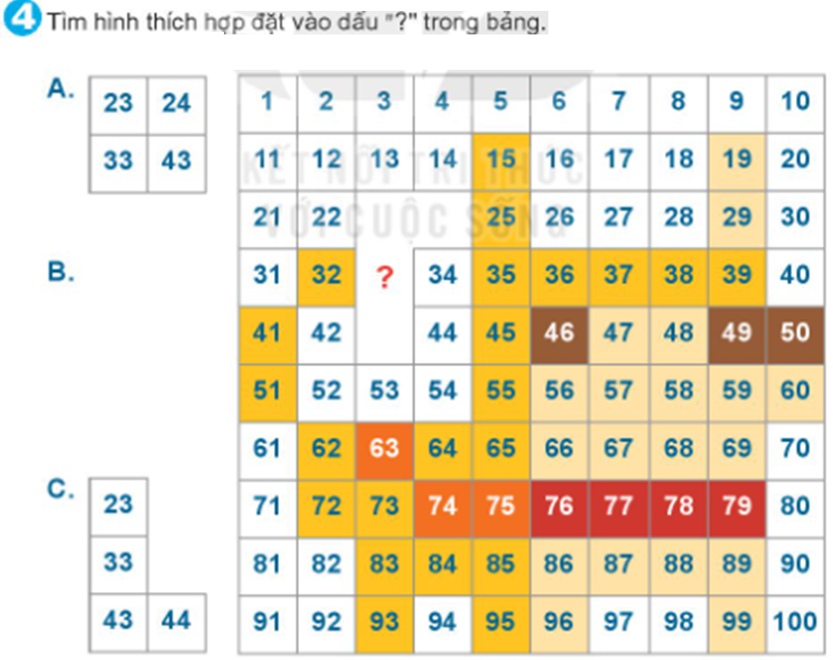



Slide 8

Tiết học kết thúc

